Slide 1
Акулье царство 7 класс
Куликова Наталья Викторовна, учитель биологии высшей квалификационной категории,
МБОУ «СОШ №27» г. Набережные Челны

Slide 2
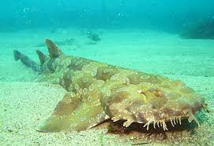
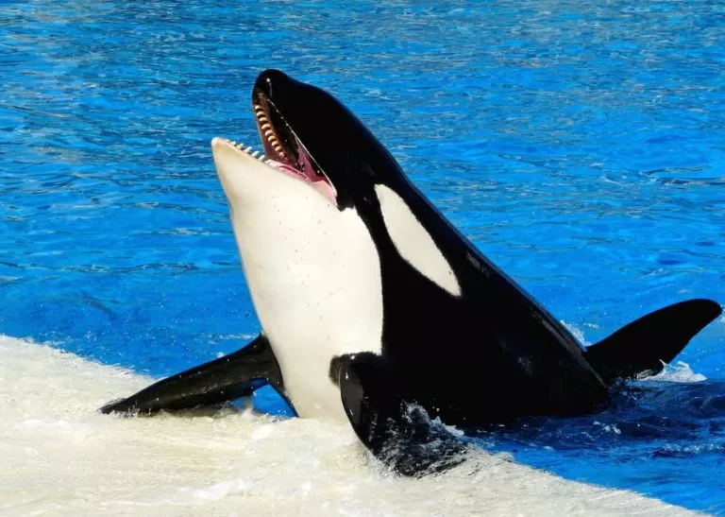
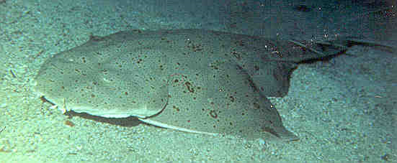
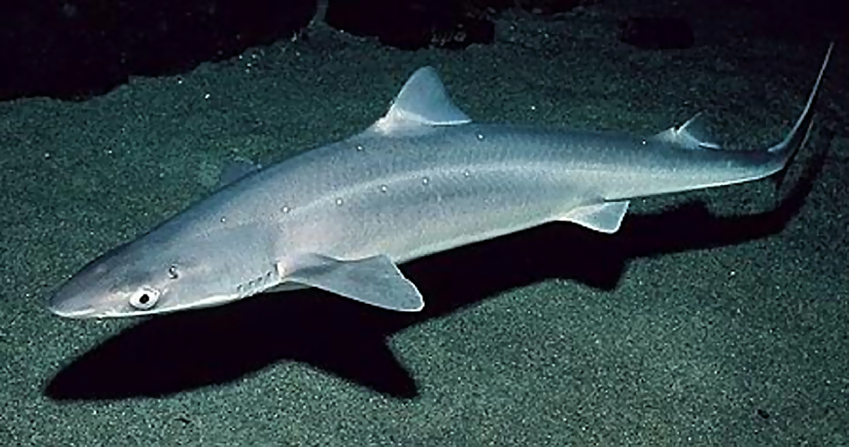
Среди этих рыб есть один вид, который не относится к акулам. Найди его:
Морской ангел
воббегонг
косатка
катран
Notes:
Коса́тка — вид китообразных из семейства дельфиновых парвотряда зубатых китов. Единственный современный представитель рода косаток. Признан самым крупным представителем своего семейства и единственный среди современных китообразных настоящий хищник, преследующий теплокровных животных. Википедия
Масса: 3 000 – 4 000 кг (Самка, взрослая особь)
Высшая классификация: Косатки
Скорость: 56 км/ч (Maximum, плавание)
Продолжительность жизни: 10 – 45 лет (Самка, В неволе), 10 – 30 лет (Самец, В неволе)
Длина: 6 – 8 м (Самец), 5 – 7 м (Самка)

Slide 3
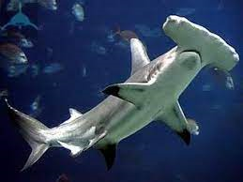
На какой акуле можно заметить "рабочий инструмент"?
Молотоголовая акула
Notes:
Молотоголовые акулы, или акулы-молоты, или молот-рыбы — семейство хрящевых рыб отряда кархаринообразных акул. Встречаются в тёплых тропических водах прибрежных полос и континентальных шельфов, могут заплывать и в открытые воды.

Slide 5
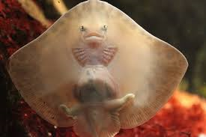
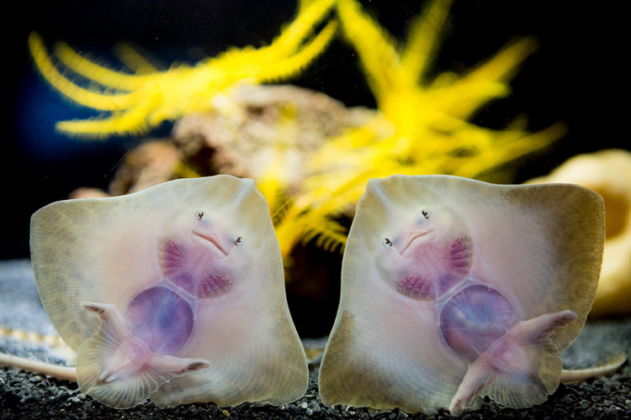
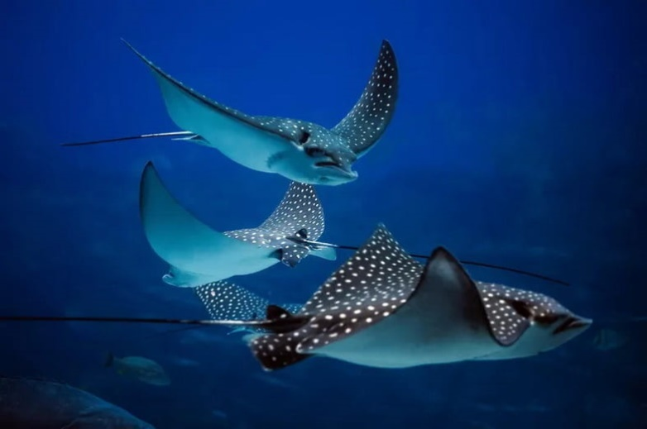
Как называются родственники акул, обитающие в морях и океанах по всему свету?
скаты
Notes:
Скаты — один из двух надотрядов пластиножаберных хрящевых рыб. Содержит четыре отряда и пятнадцать семейств. Для скатов характерно сильно уплощённое тело и большие грудные плавники, сросшиеся с головой. Пасть, ноздри и пять пар жабр находятся на плоской и, как правило, светлой нижней стороне. Хвост бичеобразной формы.

Slide 6
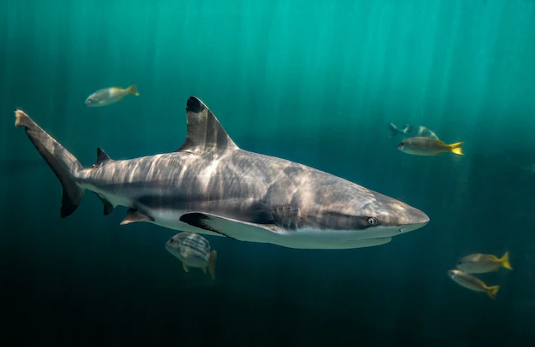
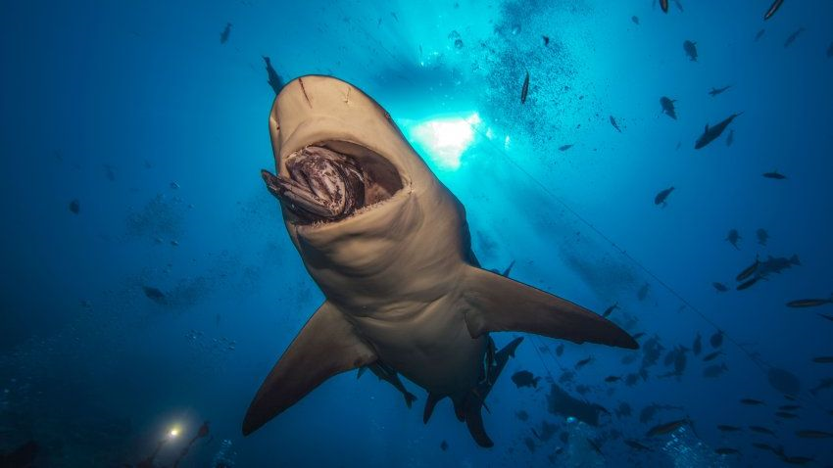
Любимая глубина большинства акул ...
20 м и больше

Slide 7
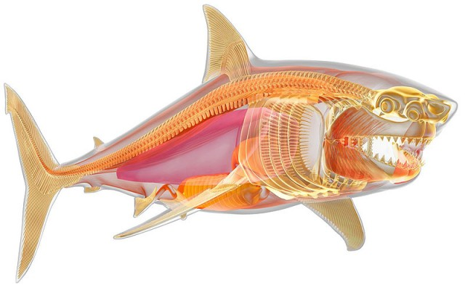
Из чего состоит скелет акул?
Из хрящей
Notes:
У акул нет костей- их скелет полностью состоит из хряща( хотя их предки имели костный скелет) . Жаберные щели акул не прикрыты жаберными крышками. И самое главное- у акул, как и у всех хрящевых рыб, нет плавательного пузыря.

Slide 8
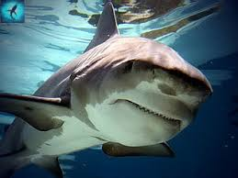
Благодаря чему акулы не тонут?
Жир
Notes:
У одного из видов акул печень на 75% состоит из жира (у млекопитающих в печени 5% жира)

Slide 9
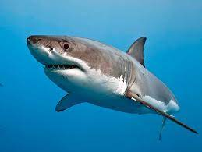
Где расположен рот белой акулы?
Рот размещен на нижней стороне тела, в обычном состоянии слегка приоткрыт, обнажая несколько рядов острых треугольных зубов на массивных челюстях.

Slide 10
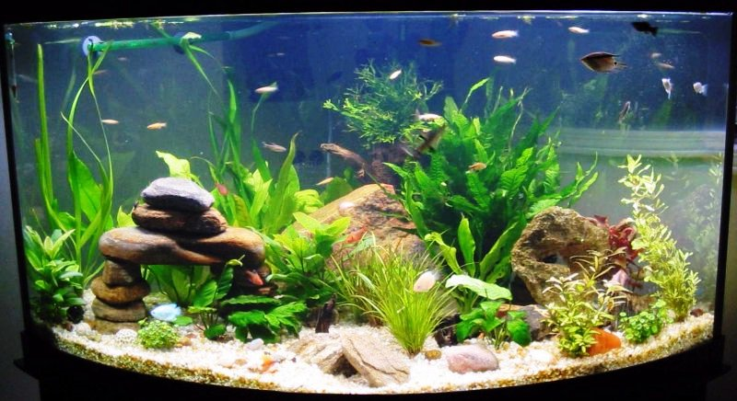
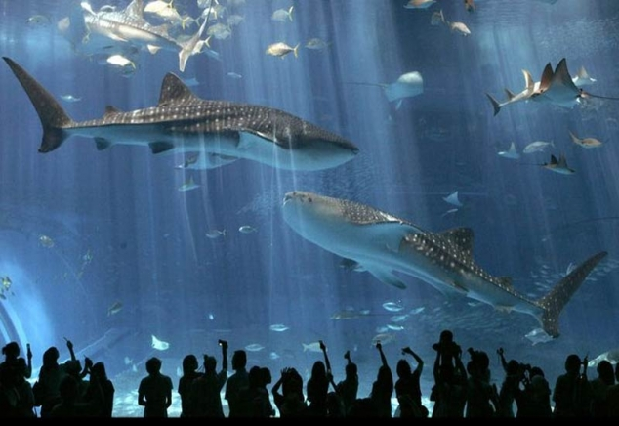
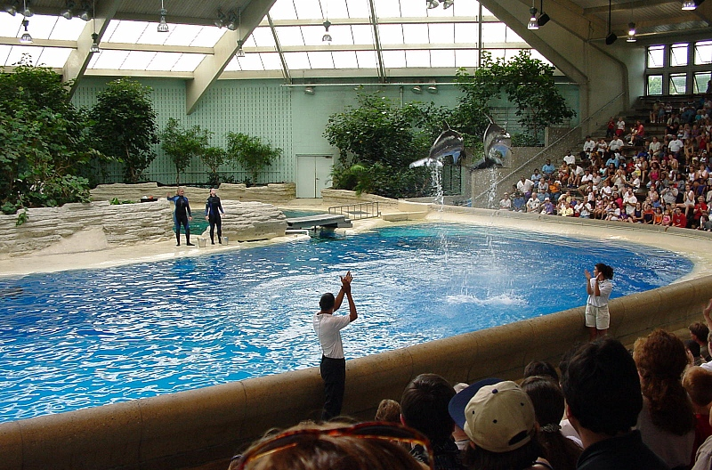
Где можно любоваться акулами?
Notes:
Океанариумы - большие аквариумы с акулами
Большие рыбы могут жить только в подходящих для них по размеру аквариумах. Поэтому полюбоваться на крупных акул можно только в самых крупных океанариумах, которых сейчас создано немало в разных точках земного шара.
Во всем мире их не так уж и много - около 140. Такие океанариумы с большими акулами позволяют посетителям увидеть опасных морских хищников на расстоянии вытянутой руки, хорошо рассмотреть их внешний вид и понаблюдать за повадками.

Slide 11
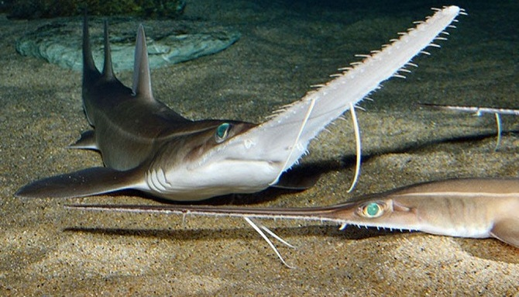
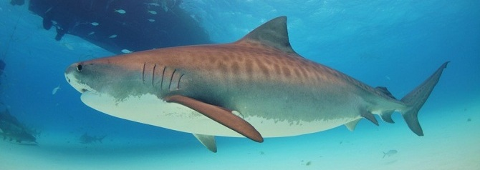
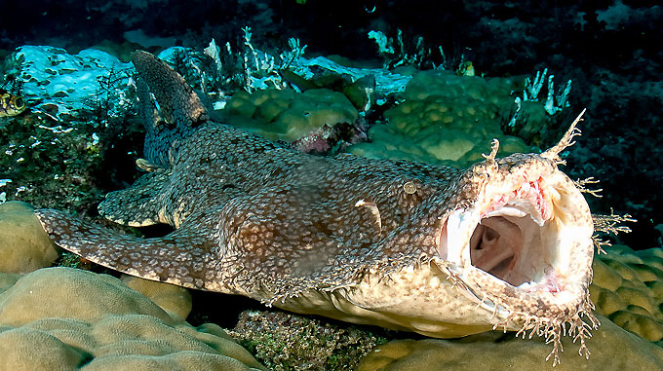
Самый опасный для обычного человека вид акулы ...
пилоносая
пилоносая
тигровая
воббегонг
Notes:
Тигровая акула – грозный хищник, уступающий по свирепости и количеству зарегистрированных нападений на людей только белой акуле.

Slide 12
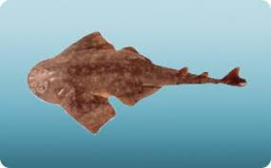
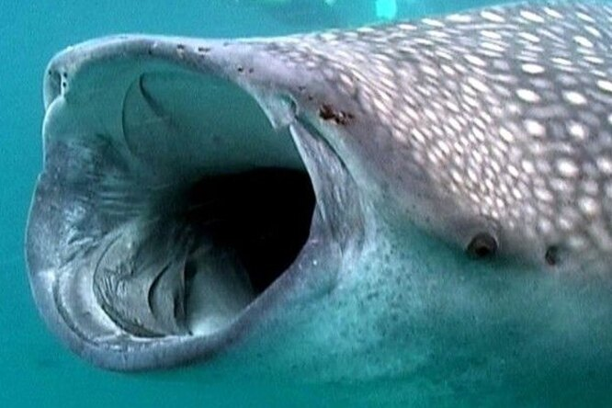
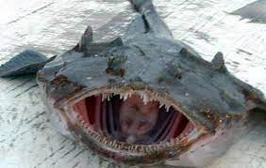
Самый известный "вегитарианец" среди акул ...
Морской ангел
Китовая акула
Морской черт
Воббегонг
тигровая
Notes:
Китовые акулы - крупнейшие рыбы в мире и крупнейшие из существующих видов акул. Они достигают 18 метров в длину и весят до 20 тонн. Характерная белая пятнистая окраска китовых акул делает их легко узнаваемыми. Они питаются преимущественно планктоном, отцеживая морскую воду.

Slide 13
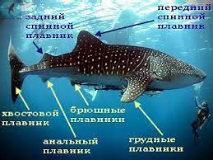
Какой плавник держит акулу в горизонтальном положении?
Notes:
Спинной плавник

Slide 14
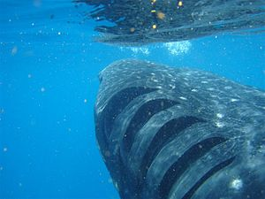
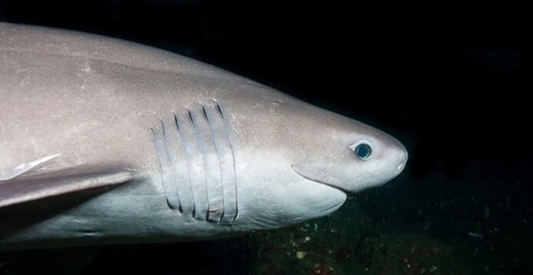
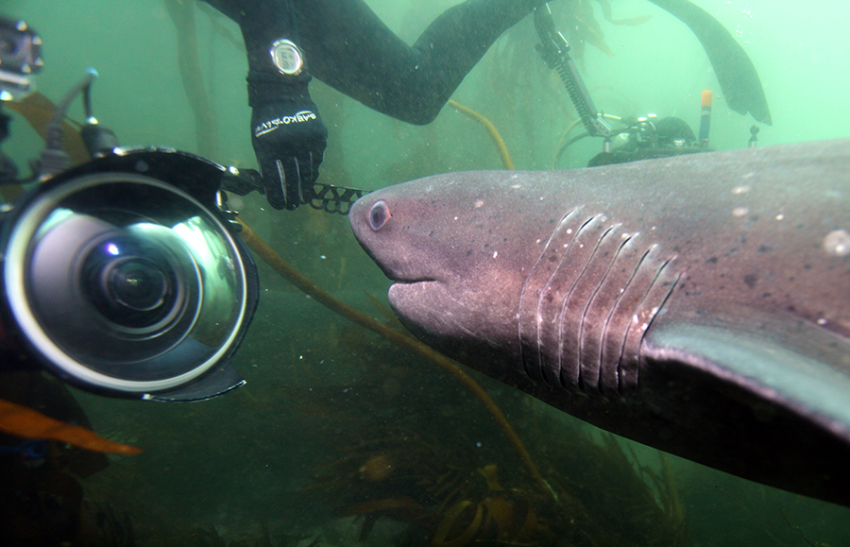
Сколько жаберных щелей может быть у акулы?
Notes:
от 5 до 7

Slide 15
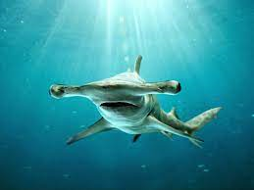
Где расположены глаза акулы-молота?
Notes:
Широко расставленные по краям выростов глаза и ноздри позволяют более точно ориентироваться по визуальным сигналам и запаху.
Положение глаз обеспечивает молотоголовым акулам обзор на 360 градусов по вертикали, поэтому они постоянно видят всё, что происходит над и под ними

Slide 16
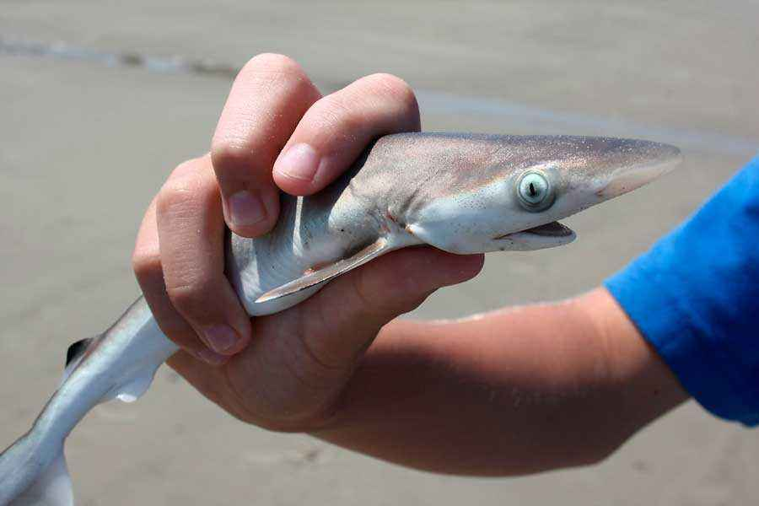
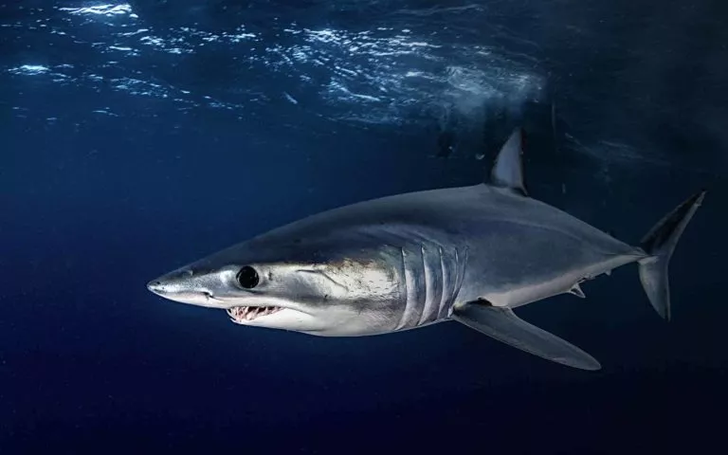
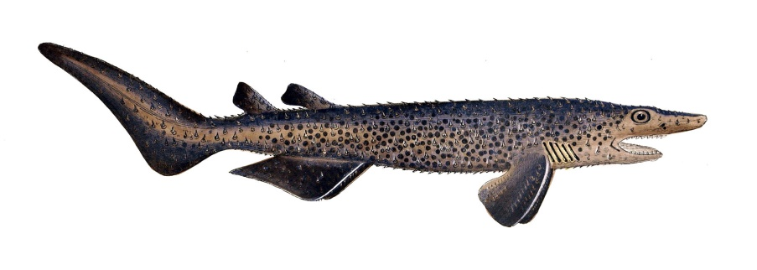
Самой быстрой акулой по праву считается ...
Акула -алигатор
Глубоководная мелкая
Акула-мако

